Slide 1






TRƯỜNG TIỂU HỌC SÀI ĐỒNG
Lớp: 4A5
GV: Âu Thị Thanh Dung

Slide 2





ÔN BÀI CŨ
Các em đọc thuộc 4 khổ thơ đầu bài “Đi hội chùa Hương”, rồi trả lời câu hỏi: Niềm tự hào về quê hương, đất nước được thể hiện qua những câu thơ nào?

Slide 3


CÂU TRẢ LỜI
Những câu thơ thể hiện niềm tự hào về quê hương đất nước
Bước mỗi bước say mê
Như giữa trang cổ tích.
Đất nước mình thanh lịch
Nên núi rừng cũng thơ.
… Động chùa Tiên, chùa Hương
Đá còn vang tiếng nhạc.
Động chùa núi Hinh Bồng
Gió còn ngân khúc hát.

Slide 4


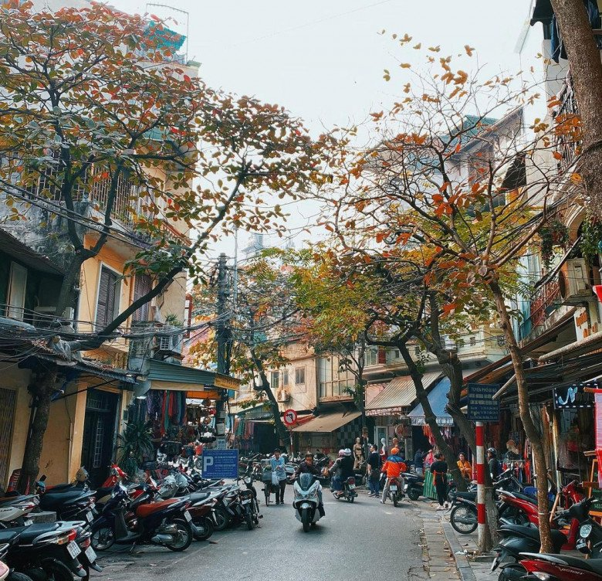
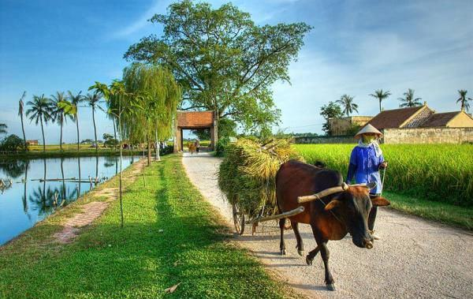
KHỞI ĐỘNG
Quan sát một số hình ảnh sau về thiên nhiên thành phố và nông thôn
Thành phố
Nông thôn

Slide 5





Làm việc nhóm đôi
Sau khi quan sát, các em hãy thảo luận, trao đổi với bạn về những điểm khác biệt của thiên nhiên ở thành phố và nông thôn

Slide 6

Các em hãy quan sát tranh minh họa (SGK – tr.93), đọc nội dung bài đọc và lắng nghe GV giới thiệu về bài.

Slide 7

BÀI 20
TIẾT 1,2 – TẬP ĐỌC:
CHIỀU NGOẠI Ô

Slide 8


HOẠT ĐỘNG 1:
ĐỌC VĂN BẢN

Slide 9


GIỌNG ĐỌC TRONG BÀI
Cả bài đọc với giọng diễn cảm
Nhấn giọng ở những từ ngữ gợi ra những dáng nét đặc trưng của cảnh buổi chiều

Slide 10



Luyện đọc đúng các từ ngữ chứa tiếng dễ phát âm sai
tia nắng
bắt đầu lộng lên
sau lưng đồng lúa chín

Slide 11



Luyện đọc diễn cảm những câu thơ thể hiện cảm xúc của nhân vật “tôi”:
Vẻ đẹp bình dị của buổi chiều hè vùng ngoại ô thật đáng yêu.
Những cánh điều như những mảnh hồn ấu thơ bay lên với biết bao khát vọng.

Slide 12

Cách ngắt giọng ở những câu dài
Đằng sau lưng/ là phố xá,/ trước mặt/ là đồng lúa chín mênh mông/ và cả một khoảng trời bao la,/ những đám mây trắng/ vui đùa đuổi nhau trên cao.//
Ngồi bên nơi cắm điều,/ lòng tôi lâng lâng,/ tôi muốn gửi ước mơ của mình/ theo những cánh diều lên tận mây xanh.//

Slide 13



Làm việc nhóm (3 HS): Các thành viên trong nhóm đọc nối tiếp 3 đoạn từ 1 – 2 lượt.
Các em hoàn thành những yêu cầu sau
Làm việc cá nhân: Các em hãy đọc thầm toàn bài một lượt.

Slide 14
HOẠT ĐỘNG 2:
TRẢ LỜI CÂU HỎI

Slide 15
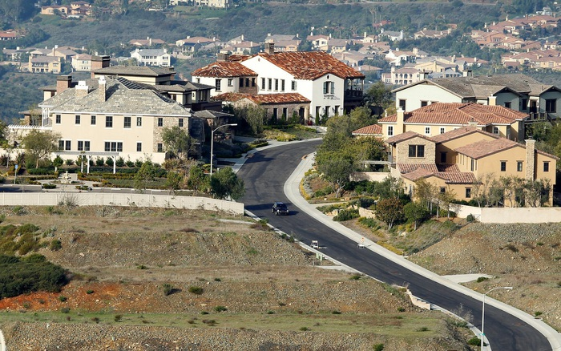
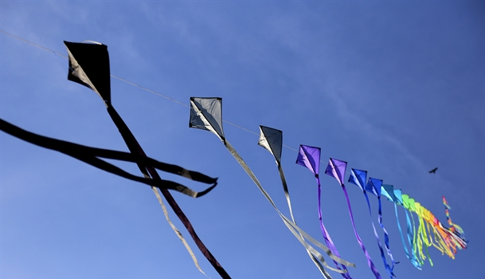
GIẢI NGHĨA TỪ KHÓ
Ngoại ô
Diều cốc, diều tu, diều sáo
(hay ngoại thành): khu vực bao quanh thành phố.
các loại diều

Slide 16

Các em làm việc theo nhóm và trả lời câu hỏi
Câu 1: Đoạn mở đầu giới thiệu những gì về chiều hè ở ngoại ô?
Câu 2: Cảnh vật ở ngoại ô được miêu tả như thế nào?
con kênh
ruộng rau muống
rặng tre
tiếng chim
cánh đồng lúa
Câu 3: Vì sao tác giả nói vùng ngoại ô mang vẻ đẹp bình dị?
Câu 4: Tác giả có cảm nhận như thế nào khi chơi thả diều trong chiều hè ở ngoại ô?
Câu 5: Nêu ý chính của mỗi đoạn trong bài.

Slide 17

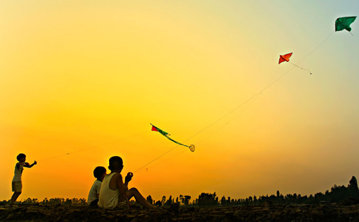
Câu 1: Đoạn mở đầu giới thiệu những gì về chiều hè ở ngoại ô?
Giới thiệu khí hậu dễ chịu vào buổi chiều ở ngoại ô: nắng nhạt dần, trời mát mẻ, gió lộng, không khí dịu lại.
Giới thiệu cảnh vật êm đềm, thơ mộng vào buổi chiều ở ngoại ô: ngoại ô chìm vào nắng chiều, không gian yên tĩnh.

Slide 18


Mỗi thành viên tìm chi tiết miêu tả 1 sự vật (con kênh, ruộng rau muống, rặng tre, tiếng chim, đồng lúa)
Câu 2: Cảnh vật ở ngoại ô được miêu tả như thế nào?
(Thảo luận nhóm (4 HS) và dựa vào hướng dẫn sau để trả lời câu hỏi)
Từng thành viên trình bày kết quả, cả nhóm kiểm soát và góp ý
HS tập hợp thành sản phẩm chung

Slide 19
ĐÁP ÁN CÂU 2
Con kênh | Con kênh nước trong vắt. Hai bên bờ kênh, dải cỏ xanh êm như tấm thảm trải ra đón bước chân người.
Ruộng rau muống | Mùa hè, những ruộng rau muống lên xanh mơn mởn, hoa rau muống tím lấp lánh.
Rặng tre | Những rặng tre xanh đang thì thầm trong gió.
Tiếng chim | Con chim sơn ca cất tiếng hót tự do, thiết tha đến nỗi khiến người ta phải ao ước giá mình có một đôi cánh.
Cánh đồng lúa | Đồng lúa chín mênh mông. Trải khắp cánh đồng là ráng chiều vàng dịu và thơm hơi đất, là gió đưa thoang thoảng hương lúa chín và hương sen.

Slide 20

Câu 3: Vì sao tác giả nói vùng ngoại ô mang vẻ đẹp bình dị?
Tác giả nói vùng ngoại ô mang vẻ đẹp bình dị vì ở đó có những cảnh vật quen thuộc, bình dị, gần gũi với làng cảnh Việt Nam như:
con kênh nước trong vắt
cỏ xanh êm như tấm thảm
ruộng rau muống
hoa rau muống tím

Slide 21
Câu 3: Vì sao tác giả nói vùng ngoại ô mang vẻ đẹp bình dị?
Tác giả nói vùng ngoại ô mang vẻ đẹp bình dị vì ở đó có những cảnh vật quen thuộc, bình dị, gần gũi với làng cảnh Việt Nam như:
những rặng tre xanh
đồng lúa chín mênh mông
hơi đất
hương lúa chín và hương sen

Slide 22
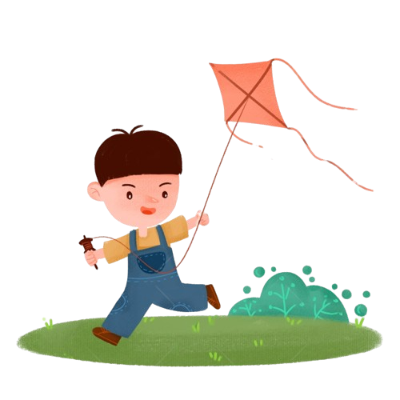
Hướng dẫn các bước để trả lời câu hỏi
Câu 4: Tác giả có cảm nhận như thế nào khi chơi thả diều trong chiều hè ở ngoại ô?
Bước 1: Tìm các từ ngữ, câu văn bộc lộ cảm xúc, suy nghĩ của tác giả.
Bước 2: Dựa vào các từ ngữ, câu văn tìm được, hãy cho biết tác giả cảm nhận thế nào khi chơi thả diều trong chiều hè ở ngoại ô.

Slide 23


ĐÁP ÁN CÂU 4
Các từ ngữ, câu văn thể hiện cảm xúc của tác giả:
Thú vị nhất trong chiều hè ngoại ô là được thả diều cùng lũ bạn;
Những cánh điều như những mảnh hồn ấu thơ bay lên với biết bao khát vọng;
Ngồi bên nơi cắm diều, lòng tôi lâng lâng, tôi muốn gửi ước mơ của mình theo những cánh diều lên tận mây xanh,...

Slide 24
ĐÁP ÁN CÂU 4
Các câu trên đều chứa đựng tình cảm, cảm xúc của tác giả.
Đó là niềm vui, sự hào hứng thú vị khi chơi diều trong chiều hè ngoại ô.
Đó cũng chính là tình yêu quê hương chan chứa trong lòng tác giả.

Slide 25


Câu 5: Nêu ý chính của mỗi đoạn trong bài
Đoạn 1: Chiều hè ngoại ô mát mẻ và yên tĩnh.
Đoạn 2: Cảnh vật ngoài ô đẹp và đáng yêu trong ráng chiều.
Đoạn 3: Chơi thả diều ở ngoại ô thật thú vị và thơ mộng.

Slide 26
NHẤN MẠNH
Tác giả cảm thấy vui, thấy thú vị, có cảm giác lâng lâng khi được hoà mình vào cảnh vật ngoại ô, để cảm nhận và phát hiện vẻ đẹp bình dị, thân thuộc của quê hương.

Slide 27
HOẠT ĐỘNG 3:
LUYỆN ĐỌC LẠI

Slide 28


Hướng dẫn đọc diễn cảm bài đọc
Làm việc cả lớp: Đại diện 3 HS đọc nối tiếp các đoạn trước lớp và cả lớp góp ý cách đọc diễn cảm của các bạn.
Làm việc cá nhân: Mỗi em hãy tự đọc toàn bài đọc.

Slide 29
HOẠT ĐỘNG 4:
LUYỆN TẬP THEO VĂN BẢN ĐỌC

Slide 30


Diều cốc, diều tu, diều sáo đua nhau bay lên cao. Tiếng sáo diều vi vu trầm bổng.
HOẠT ĐỘNG NHÓM
Câu hỏi 1: Thêm trạng ngữ cho mỗi câu dưới đây:
Chiều chiều, từ bãi cỏ gần nhà tôi, diều cốc, diều tu, diều sáo đua nhau bay lên cao. Trên không trung bao la, tiếng sáo diều vi vu trầm bổng.

Slide 31
CÂU HỎI 2: Các em làm việc cá nhân để nêu công dụng của dấu ngoặc kép trong đoạn dưới đây, sau đó chia sẻ theo nhóm
Đọc “Chiều ngoại ô” của Nguyễn Thụy Kha, tôi nhớ đến “Buổi sáng mùa hè trong thung lũng” của Hoàng Hữu Bội, “Nắng trưa” của Băng Sơn,… Các nhà văn đã cảm nhận cảnh vật trong mỗi mùa bằng nhiều giác quan, tạo nên những bức tranh phong cảnh mang sắc màu, âm thanh, hương vị,… của cuộc sống
Dấu ngoặc kép đánh dấu tên tác phẩm, tên văn bản.

Slide 32


Đọc lại bài Chiều ngoại ô, hiểu ý nghĩa bài đọc.
Chia sẻ với người thân về bài đọc.
Đọc trước Tiết học sau: Luyện viết đoạn văn miêu tả cây cối (SGK – tr.91)
HƯỚNG DẪN VỀ NHÀ

